Slide 1
计算机问题求解 – 论题3-15 - 线性规划
2017年2月20日
Notes:
1947年美国数学家G.B.Dantzing提出求解线性规划的单纯形法，为这门学科奠定了基础。
1947年美国数学家J.von诺伊曼提出对偶理论,开创了线性规划的许多新的研究领域，扩大了它的应用范围和解题能力。
1951年美国经济学家T.C.库普曼斯把线性规划应用到经济领域，为此与康托罗维奇一起获1975年诺贝尔经济学奖。

Slide 2
问题1：
你能否利用左边的式子和图解释：目标函数、约束条件、可行解、目标值、目标值的可行解、线性规划问题的解、线性规划？
Notes:
有解的线性方程组系数矩阵满秩，有唯一解；
如果不满秩，有无穷多组解；
如果上述方程组变成不等式组，也是无穷多组解；
在无穷多组解中，必定有极值、最值。求极/最，称为线性规划

Slide 3
问题2.1：
为什么可行区域一定是凸的？这个性质有什么好处？
问题2.2：
如果目标函数系数均为正数，原点是一个可行解，我们该如何寻找最优解？
Notes:
问题2.1的回答：凸图形使得simplex算法处处有定义；凸图形使得最优解一定包含某个顶点或者某个线段（二维）、某个平面（三维）,……
我们不回答这样的问题：凹图形的最优解难道可能不包括某个顶点吗？
问题2.2的回答：找到这个直线、平面，垂直方向移动目标函数，和可行区域相交的交点均是可行解。直到找到最远（最大），即最优。

Slide 4
问题3：
如何理解下列语句：
Although we cannot easily graph linear programs with more than two variables, the same intuition holds. If we have three variables, then each constraint corresponds to a half-space in three-dimensional space. The intersection of these half-spaces
forms the feasible region.

Slide 5
单形是什么？单形算法的基本思路在哪里？
x1+x2+x3>=1形成的半空间
x1+x2+x3=1形成的平面

Slide 6
问题4：
线性规划问题中的不等式能不能用严格的大于或小于？
Notes:
不能。严格的大于或者小于，会形成可行区域的开区间，使得我们找不到最优解。

Slide 7
线性规划问题的标准形式
Notes:
有时，X被称为决策向量，c称为价值向量；A称为系数矩阵；

Slide 8
问题5：
为什么说这不是“标准形式”，
Notes:
X2没有约定大于等于0

Slide 9
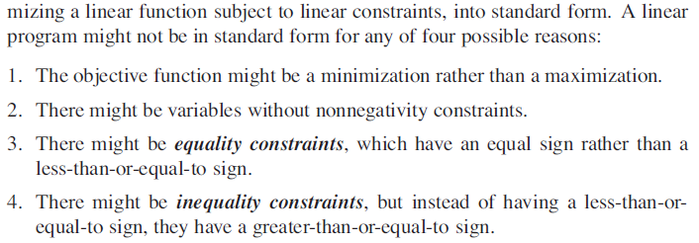

Slide 10
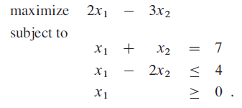
问题6：
如何将它转化为标准形式？这两个线性规划“一样”吗？
Notes:
不一样，但是我们希望它们“等价”：解出标准形式的最优解后，能够方便地得到原规划的最优解；
Min转max，只是目标函数改了，可行解区域 没有变化（不等式组没有改变）

Slide 11
问题7：
我们说两个线性规划“等价” (equivalent) 是什么意思？
Notes:
分情形：两个最大函数的线性规划，如果存在两个单射函数项目投射（两个单射函数未必构成相互的反函数）；如果一个最大一个最小线性规划，前者的可行解的负值一定是后者的可行解。
等价的意义：后者很明显，标准型的最优解，取负就是原型的最优解；前者中，标准型的可行解可以通过变换过程中的信息，计算得到原型的可行解。且最优解相互对应。

Slide 12
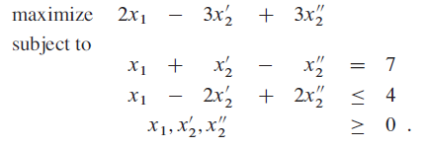
L：
L’：
问题8：
这两个线性规划是如何等价的？
Notes:
L1中的解<x1,x21,x22>对应L中的解<x1,x21-x22>
L中的解<x1,x2>对应L1中的解<x1,0,x2>(x2<0)或者<x1,x2,0>(x2>0)

Slide 13
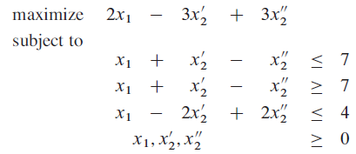
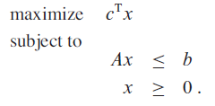
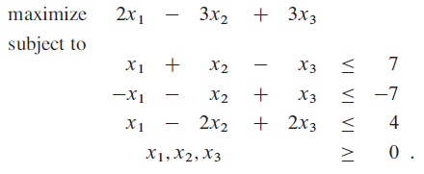

Slide 14
再回头看看这四种情况下的标准化及最优解的获得：

Slide 15
问题9：
怎么样就可以将不等式改写为等式形式？
Notes:
直观上说，等式更容易进行求解

Slide 16
线性规划：Slack Form

Slide 17
线性规划：Slack Form
0+
注意：这是“省略”形式。
省了什么？
Notes:
省略了一些词语，省略了明显的非负约束
一定要注意：A是b-合式中的系数矩阵；

Slide 18
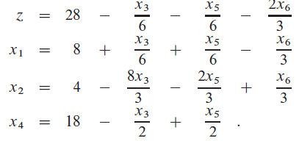
Simplex: 基本思想
问题10：这个线性规划的解是什么？
是否很容易得到这个解？
Notes:
很容易：让x3,x5,x6为0即可

Slide 19
Simplex: 基本思想
通过逐次交换“基本变量”和“非基本变量”获得一系列的“基本解”，每个基本解一定是可行解，并构成非递减序列，不断“逼近”最优解。
问题11：
你能回答以下“基本”问题吗？
“基本解”是什么？
如何选择要“交换”的“非基本变量”？
如何确定被交换的“基本”变量？
为什么目标函数值会增加？
什么时候结束？
Notes:
基本解：一个系统的非基本变量均赋值为0时，解出基本变量，构成的解<非基本变量列表,基本变量列表,>,基本解的格式是按照原始系统中的变量下标确定，今后不再变动；
在目标函数中诸正的Cj中挑选一个；
看哪个约束条件对这个cj的约束最强：左边非负
基本解前提下，目标函数值取决于目标函数中的v（其它变量均取值为0）。每次迭代，选择的xj系数都是正的，每次解出来的xj也是正的，v只会增加不会减少。
目标函数中v是正的，其余系数均为负数。
所有的基本解都是可行解。每次迭代都是等价的。

Slide 20
基本解：<0,0,0,30,24,36>, 目标值：0
问题11：松弛变量到底有什么含义？
让松弛变量tight起来！
Notes:
基本解：非基本变量均取值为0.
让基本变量（松弛变量）收敛：最小浪费，最大利用，得到最大解
松弛变量代表着一个约束条件不等式，代表了一个合式和上限的“间隙”

Slide 21
1，在目标函数中选一个最大正系数非基本变量x1；
2，找到最紧的第三条约束，解出x1：
x1一定有个正的v’和一个负的x6
3，将x1代入系统中其它约束和目标函数
目标函数的v一定不减
4，找到新系统的基本解：可行，x6紧致到0
（松弛度消失，基本解使得x6所在约束已不能突破）
5，这种代数变换使得两个系统是等价的！
经过一次pivoting
基本解：<9,0,0,21,6,0>, 目标值：27
<x1,x2,x3,x4,x5,x6>,

Slide 22
接下来怎么办？
如何选择哪个非基本变量去tight某个松弛变量？
目标函数中c_{j}为正数且最大的那个x_{j}！
如何选择哪个约束条件去tight那个松弛变量？
约束函数中取x_{j}上界最小的那条，对应的x_{i}！

Slide 23
经过两次pivoting
经过一次pivoting
三次pivoting后，无可替换了。
基本解：<33/4,0,3/2,69/4,0,0>, 目标值111/4
基本解：<8,4,0,18,0,0>, 目标值：28
基本解：<x1,x2,x3,x4,x5,x6>,

Slide 24

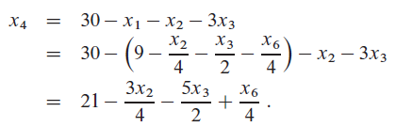



Slide 25
每一轮Pivot得到的“新”基本解
直接设置
相应的算法步骤

Slide 26
这个向量干嘛用的？
寻找最紧约束
l=6

Slide 27
如果有“初始可行解”……
问题12.2:
Feasible就是每个变量有非负值, 为什么?
问题12.1:
为什么要考量这个循环不变式?
循环不变量:
Notes:
12.1：所有系统的约束上界都大于等于0；有初始可行解的规划系统，诸bi均应大于等于0

Slide 28
问题13:
什么情况下Simplex算法不能终止?
“偶尔”一次pivot目标函数值不递增, 也不一定不终止。
Notes:
转动之后，松弛型没有发生变化：循环
转动之后，目标函数值不增，算法不一定不终止：松弛型要变！

Slide 29
问题14：
给定一个线性规划，为什么可以有很多不同的slack形式？又为什么只会有有限多种slack形式？这个问题与Simplex算法循环次数有什么关系？
Notes:
不同的松弛型：转动形成的等价松弛型（转不动的松弛型就是最优解出现的松弛型）
选定一组基本变量，松弛型也就确定了。而所有的变量个数是n+m个（某个基本变量，n个非基本变量）：最多是C（n+m，m）个松弛型；
每次迭代都应该发生一次松弛型变异，否则循环。

Slide 30

线性规划的对偶
大小互换；
行列互换。

Slide 31
一个很强的对偶线性规划系统间的目标值特性：

Slide 32
问题15：
对偶与线性规划的最优解有什么关系？
Notes:
类似最大流最小割：原始系统的一个可行解如果等于对偶系统的某个可行解，则均是最优解。

Slide 33
关键问题是：等值的“对偶解”存在吗？

Slide 34
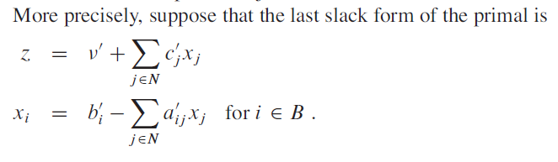
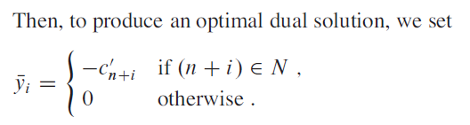
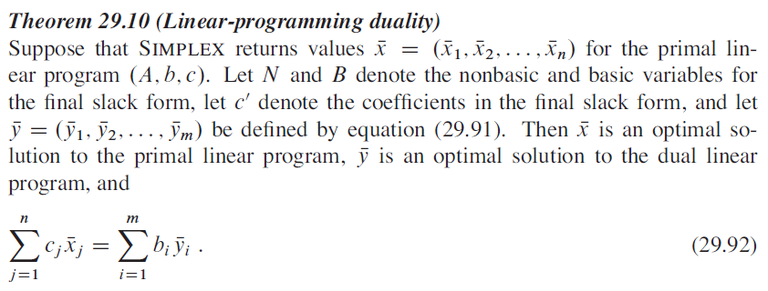

Slide 35
Notes:
1947年美国数学家G.B.Dantzing提出求解线性规划的单纯形法，为这门学科奠定了基础。

Slide 36
Open Question:
1，请证明线性规划的可行区域是凸的
2，证明引理29.2

Slide 37
课外作业
TC Ex.29.1: 4, 5, 6, 7, 9
TC Ex.29.2: 2, 3, 6
TC Ex.29.3: 2, 3, 5
TC Ex.29.4: 2
TC Prob.29: 1

Slide 38
一个“现实”问题：Product-Mix
每个厂有10条生产线，可以安排任何产品，但效率和成本可能不同。必要时也可以考虑在厂间运输成品，特定两个厂之间单位产品运输成本是固定的。每个厂存储能力有上限，单位成本相同。

Slide 39
问题：
你能否估计一下这个问题“规模”有多大？

